Slide 1
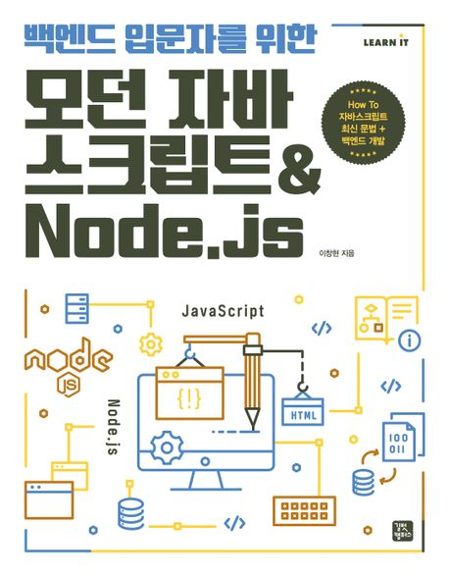
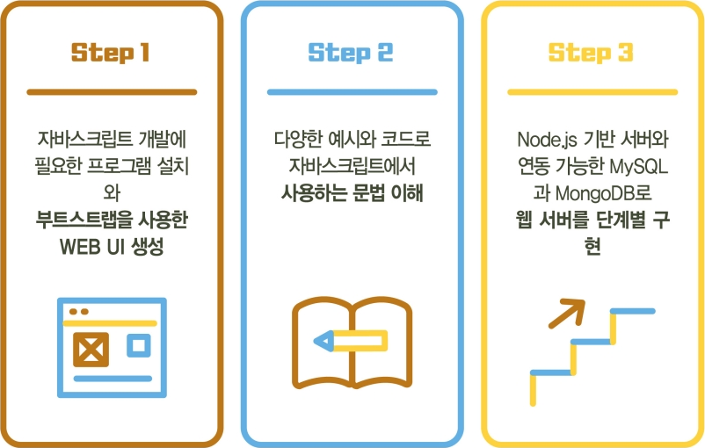
백엔드 입문자를 위한 모던 자바 스크립트 & Node.js
출판사: 길벗캠퍼스, 저자: 이창현
<1장> 전기의 기본 개념과 팅커캐드

Slide 2
Node.js를 통해 웹서비스 백엔드 프로그래밍 방법을 이해하고 활용
간단한 프론트엔드 html, css 등의 기술스택을 이해하고 활용
Visual Studio Code를 통해 실제 개발 환경을 구성
MySQL과 몽고DB 데이터베이스를 실제로 연동해보고 데이터베이스를 관리 역량을 기름
실제로 팀을 이뤄 프로젝트를 설계/계획하고 개발
팀이 만들어낸 결과물을 가지고 발표 하면서 실무 역량을 기름

Slide 3
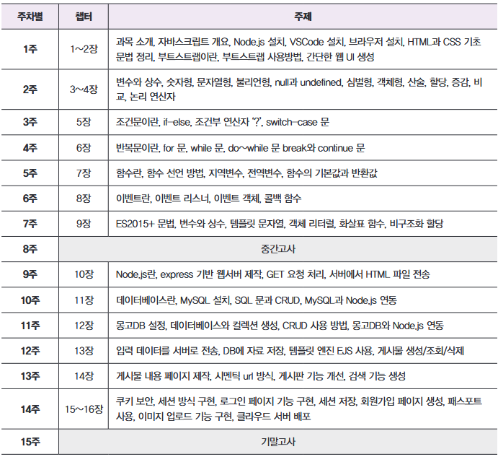

Slide 4
 | 중간고사 | 기말고사 | 출석 | 과제 | 발표
평가방법 (%) | 30% | 40% | 10% | 0% | 20%
평가방법별 평가내용 | 중간고사 이후 1~4명까지 자유롭게 팀을 만들어 웹 애플리케이션 개발 프로젝트를 계획하여 발표 실제 개발 일정을 고려하여 교수와 조정 및 협의 기말고사 1주 전에 완성된 결과물 발표 미완성이더라도 현재까지의 진척상황에 대해 발표하여 점수를 평가

Slide 5
Q&A

